Slide 1
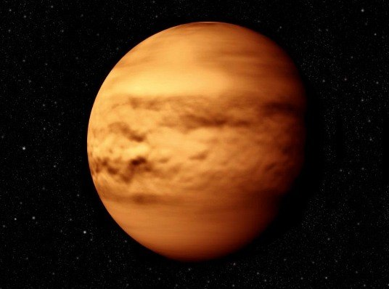
Исследование Венеры

Slide 2
Характеристика
Средний радиус 6051,8 ± 1 км
Площадь поверхности 4,60·108 км² 0,902 земных
Объём 9,38·1011 км³ 0,857 земных
Масса 4,8685·1024 кг 0,815 земных
Период обращения 224,7 земных суток

Slide 3
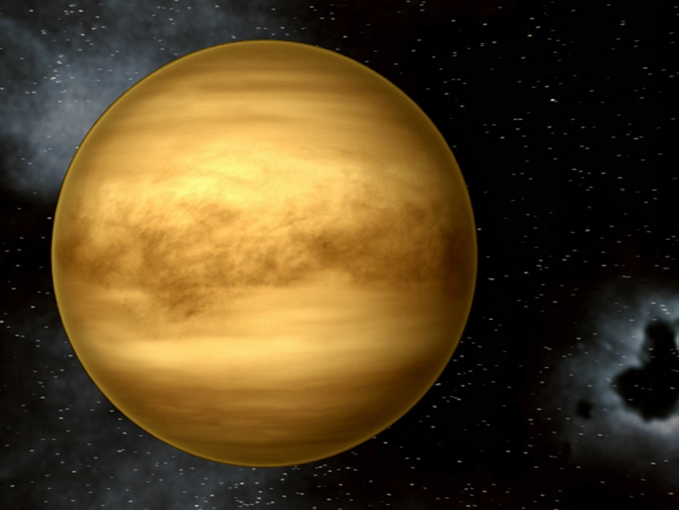
Великий Галилей, в свое время опубликовал анаграмму:
«Не оконченное и скрытое прочтено мною».
Расшифровка содержала известие о том, что мать любви (Венера) наблюдается в различных фазах подобно Луне (Цинтии):
« Мать любви подражает фигурам Цинтии».

Slide 4
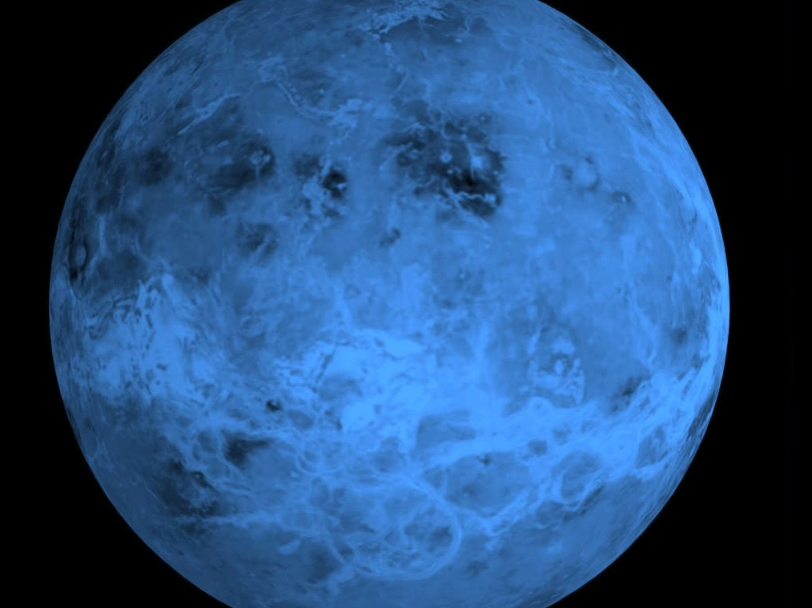
За этим открытием, окончательно утвердившим правоту гелиоцентрической системы Коперника, в изучении Венеры последовали полтора века застоя.
Фоном служили многочисленные заявки на псевдооткрытия вроде свидетельства Франческо Фонтаны из Неаполя, который в 1643 г. увидел на Венере горы, поднимавшиеся на несколько десятков километров.
Спор о Гималаях на Венере впоследствии не затухал , и самым курьезным является то, что современные планетологи действительно обнаружили на Венере высокие горные кряжи.

Slide 5
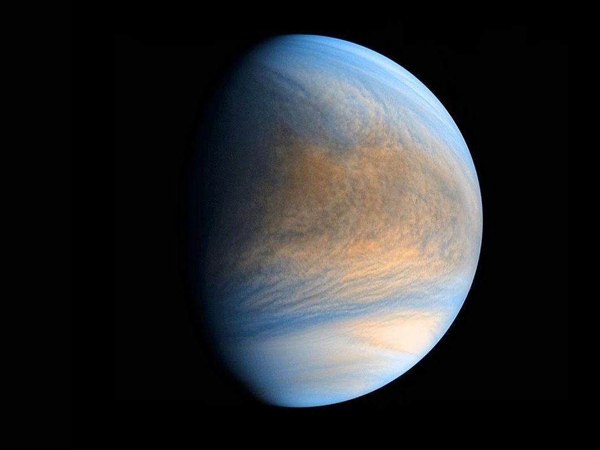
К прохождению Венеры по диску Солнца 1761 г. относится выдающееся открытие, сделанное М. В. Ломоносовым, которое было совершенно точно истолковано его автором как открытие атмосферы Венеры.
Отчет М.В.Ломоносова об этом открытии отличается ясностью и образностью. «...Ожидая вступления Венерина на Солнце ... увидел, наконец, что солнечный край чаемого вступления стал неявственен и несколько будто стушеван, а прежде был весьма чист и везде равен... При выступлении Венеры из Солнца, когда передний ее край стал приближаться к солнечному краю...появился на краю Солнца пупырь, который тем явственнее учинился, чем ближе Венера к выступлению приходила... Сие не что иное показывает, как преломление лучей солнечных в Венериной атмосфере...»
Открытие М.В.Ломоносова поставило точку над i: поверхность Венеры в оптическом диапазоне никогда не наблюдается, поскольку она укрыта от глаз непроницаемой завесой облаков.

Slide 6
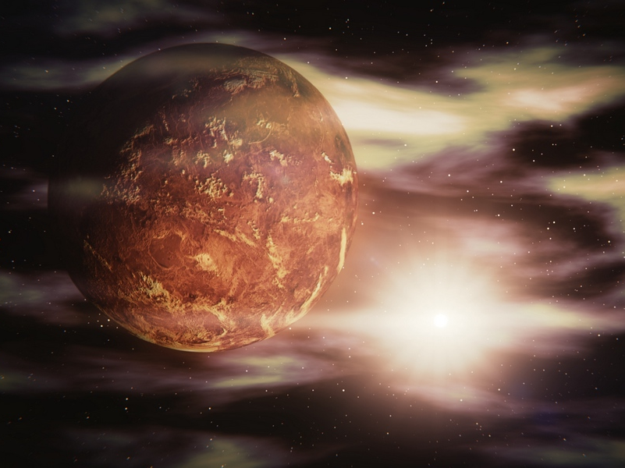
Предположения о природе поверхности этой планеты вплоть до второй половины нашего века оставались по этой причине более или менее фантастическими. Одна из прежних гипотез рисовала гигантский безбрежный океан, покрывающий всю без исключения поверхность планеты.
Согласно другим гипотезам, лик планеты должен был представлять собой выжженную, абсолютно безводную пустыню, а знаменитые облака - минеральную пыль в бурно циркулирующей атмосфере.
Сторонники еще одной точки зрения исходили из того, что условия на Венере близки к тем, которые были на Земле в каменноугольный период, - жаркий климат с обилием влаги.
Но в прежние времена ни одна из догадок о природе поверхности этой планеты так и не получила ранга научной теории.
Астрономам попросту не хватало наблюдательных фактов. Не удавалось даже достоверно определить период вращения Венеры вокруг оси.
Серьезный прогресс в изучении соседней с Землей планеты наступил лишь с применением радиолокации и началом полетов к Венере автоматических космических аппаратов. Правда о Венере оказалась удивительнее любой фантазии.

Slide 7
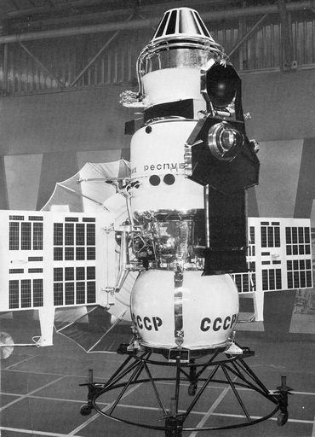
Советские исследования
За 20-летний срок, с 12 февраля 1961 г. до конца 1983 г., в направлении Венеры было
запущено 16 космических
станций типа «Венера»

Slide 8
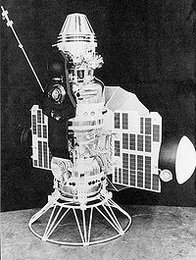
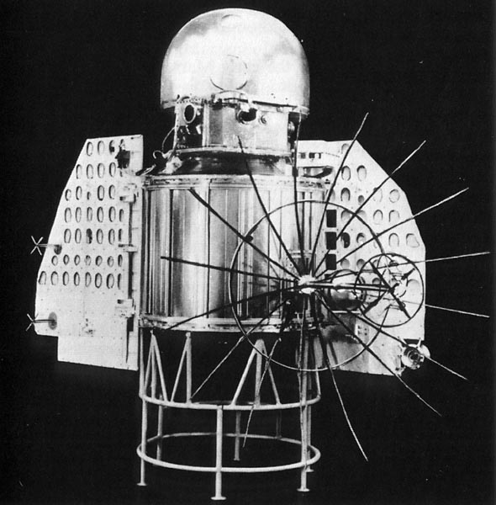
«Венера-1» «Венера-2»
«Венера - 1, -2» прошли мимо Венеры. Во время полета они передавали на Землю информацию о космическом пространстве

Slide 9
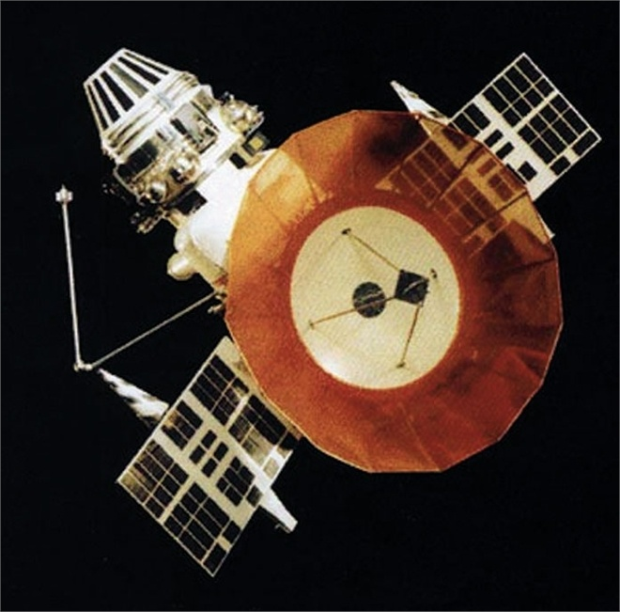
«Венера-3»
«Венера-3» стартовала 16 ноября 1965 г., а 1 марта 1966 г. достигла Венеры. Это был первый в истории человечества
межпланетный перелет.

Slide 10
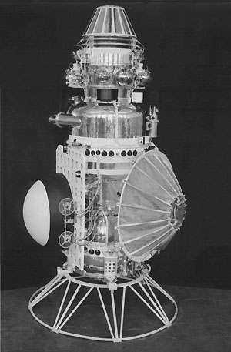
«Венера-4»
запущена 12 июля 1967 г., а 18 октября того же года достигла окрестностей Венеры и отделила спускаемый аппарат , который в течение полутора часов передавал на Землю данные о параметрах атмосферы. На высоте 23 км над поверхностью планеты, где температура была 325 С, а давление 17,6 кг/см2, спускаемый аппарат разрушился.

Slide 11
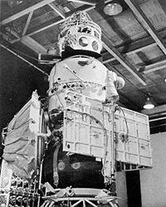
«Венера-5» «Венера-6»
5 января 1969 г. стартовала «Венера-5», а 10 января - «Венера -6». 16 и 17 мая того же года они вошли в атмосферу Венеры и провели исследование ее глубоких слоев. Были уточнены данные о параметрах атмосферы, полученные станцией «Венера-4». В химическом составе венерианской атмосферы оказалось 97% углекислого газа.

Slide 12
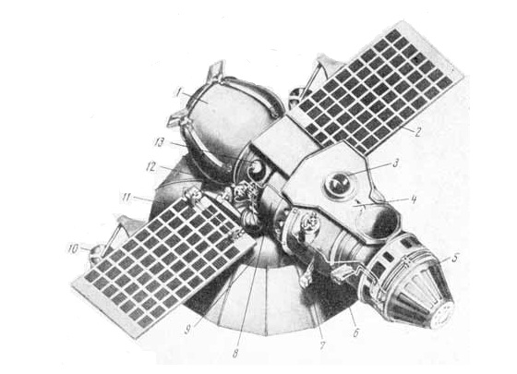
«Венера-7»
Станция была запущена 17 августа 1970 г., а спускаемый отсек 15 декабря совершил посадку. В течение всего времени спуска отсек передавал информацию о параметрах атмосферы и в течение 23 минут - с поверхности планеты. В месте посадки температура оказалась около 500 С, а давление порядка 100 атмосфер.

Slide 13
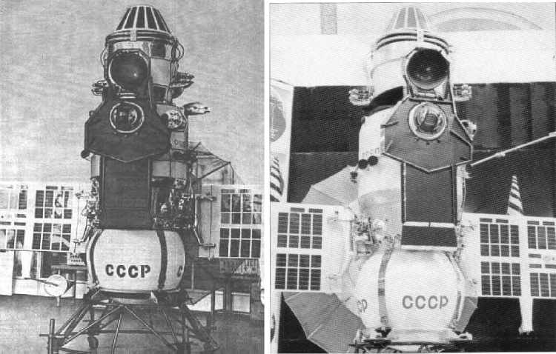
«Венера-8»
запущена 27 марта 1972 г. с промежуточной околоземной орбиты. Через 117 суток полета станция достигла окрестностей Венеры и отделила от себя спускаемый аппарат. В месте его посадки на поверхность планеты зафиксировано давление в 90 раз выше , чем на Земле, а температура 470 С.

Slide 14
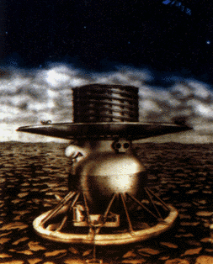
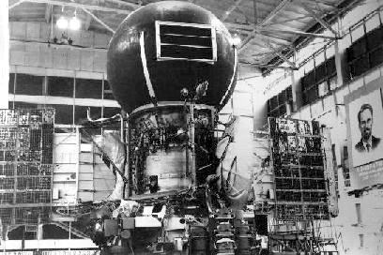
«Венера-9» «Венера-10»
достигли поверхности планеты и впервые в истории космонавтики передали на Землю ее изображение. Сами же станции стали первыми искусственными спутниками Венеры.

Slide 15
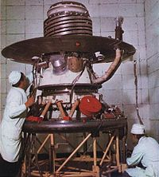
«Венера-11» «Венера-12»
Спускаемые аппараты станций совершили мягкую посадку, зафиксировав в невысоких слоях атмосферы многократные электрические разряды - предположительно вспышки молний. Отделив спускаемые аппараты, станции продолжали всестороннее исследование космического пространства.

Slide 16
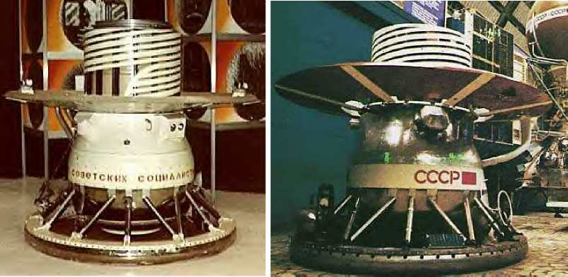
«Венера-13»
30 октября 1981 г. была запущена. 1 марта 1982 г. отделила от себя спускаемый аппарат , прошла на расстоянии 36000 км от поверхности Венеры и продолжала полет по гелиоцентрической орбите как искусственная планета вокруг Солнца. Спускаемый аппарат провел цветное фотографирование поверхности и установил базальтовый состав грунта.

Slide 17
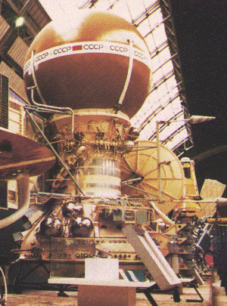
«Венера-14»
Имела такую же программу исследования, что и «Венера-13». После отделения спускаемого аппарата станция продолжала исследование космического пространства. Спускаемые аппараты станций были снабжены устройствами для бурения грунта и химического анализа его образцов.
Передачи на Землю панорамных изображений окружающей местности осуществлялись через цветные светофильтры. В получаемых изображениях преобладали желтовато-оранжевые , зеленоватые цвета любых предметов на поверхности, оранжеватое небо и такого цвета облака над головой.

Slide 18
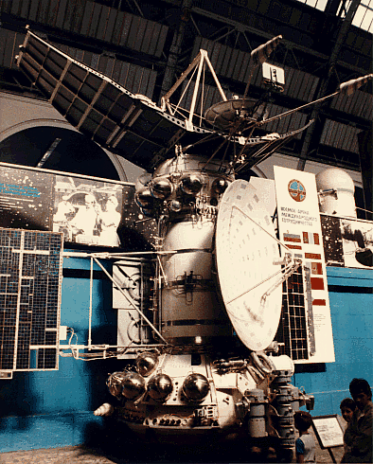
«Венера-15» «Венера-16»
Провели целый сеанс радиозондирования планеты. Получено изображение приполярной области площадью более миллиона квадратных километров, имеющей вид полосы длиной 9 тыс., а шириной 150 км. На изображении различаются ударные кратеры, гряды возвышенностей, крупные разломы, горные хребты, уступы и детали рельефа размером 1 -2 км.

Slide 19
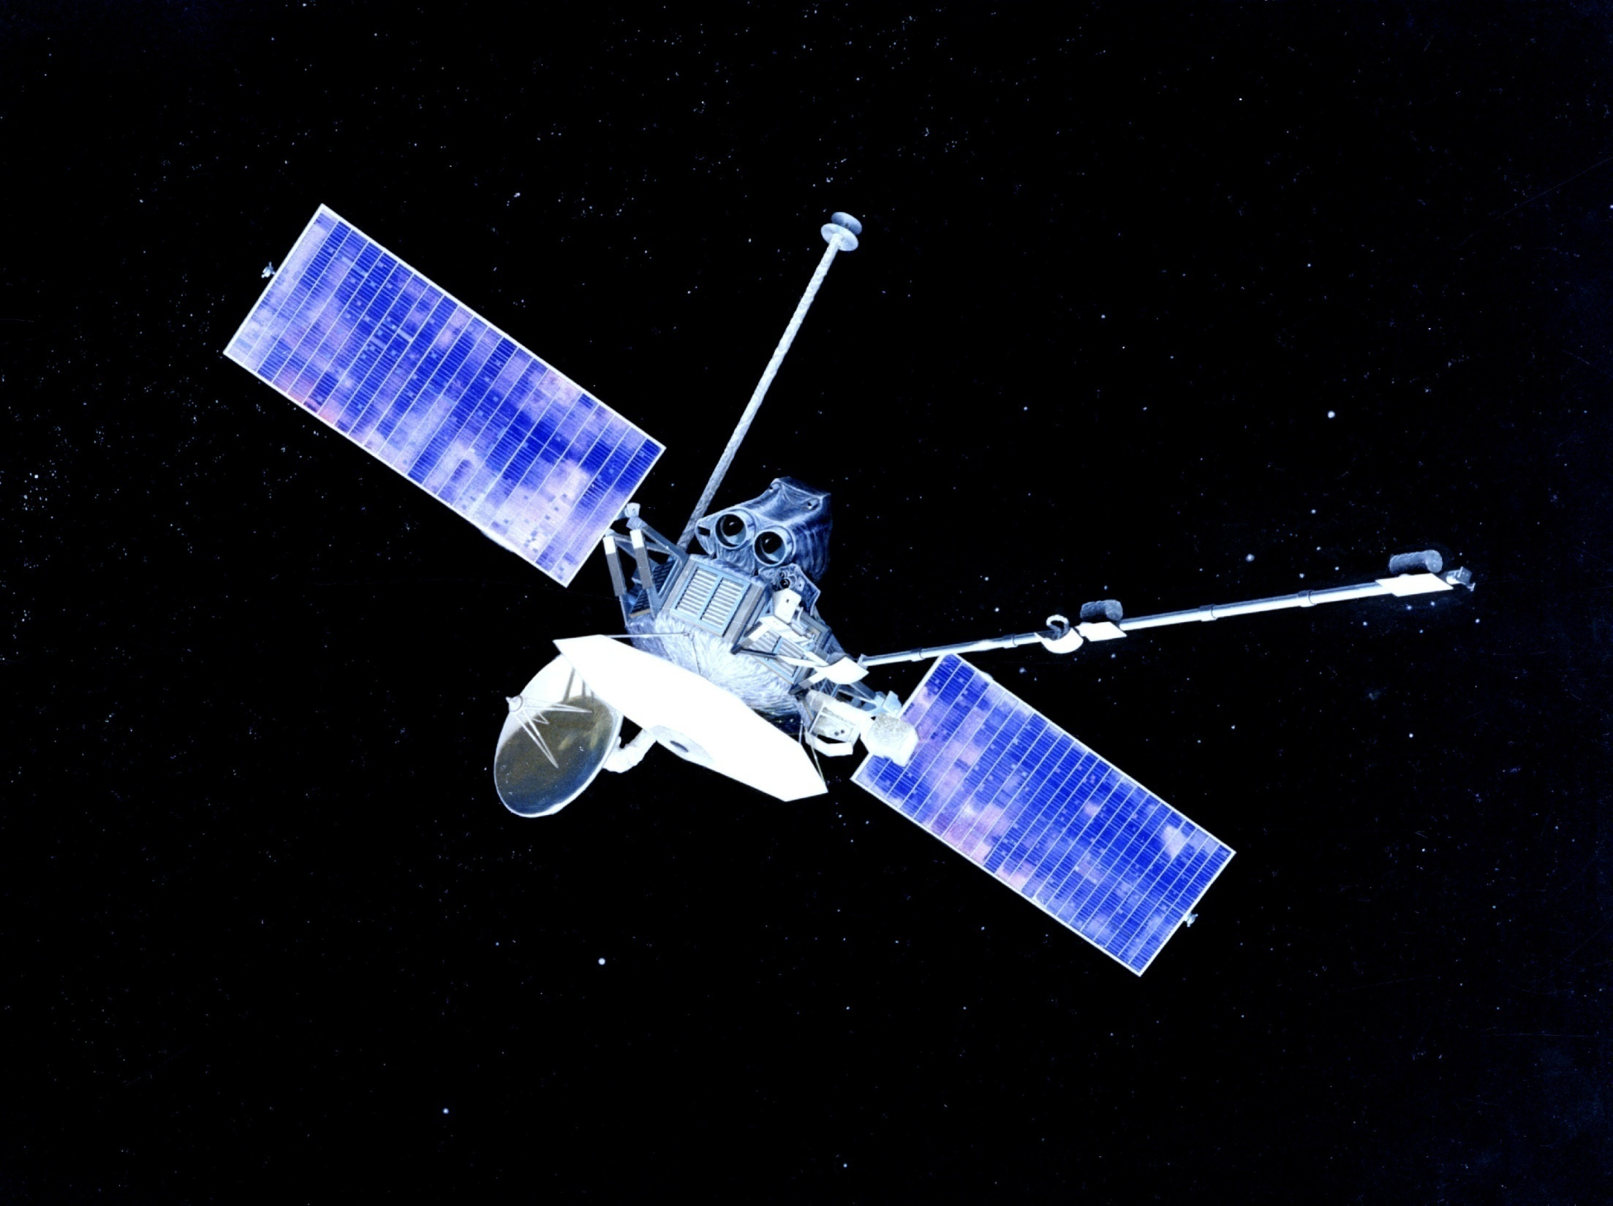
Американские исследования
Американцами были запущены к Венере четыре автоматические станции со спускаемыми аппаратами. Дважды пролетел и делал телевизионную съемку венерианской поверхности «Маринер-10». Применяя специальное радарное устройство в сочетании с использованием наземных радиотелескопов, спутник «Пионер-Венера-1» проводил съемку поверхности планеты между шестидесятыми параллелями.

Slide 20
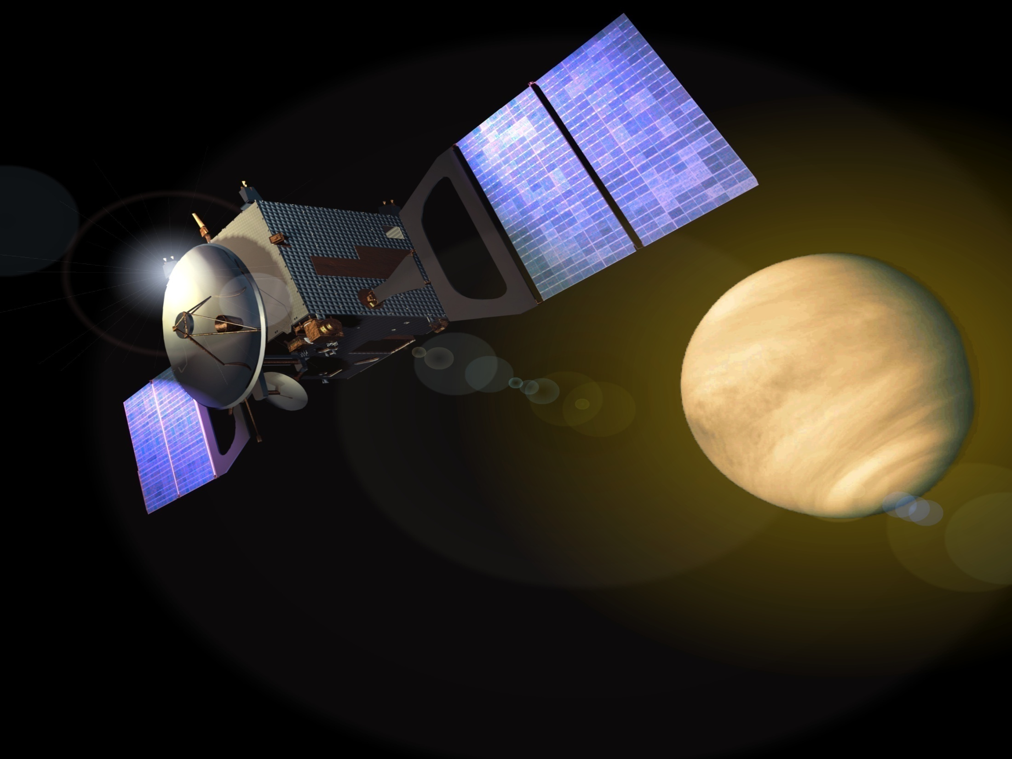
Результаты исследований
1. Посылкой автоматических аппаратов к Венере удалось раскрыть состав , вертикальную структуру и динамику атмосферы.
2. Методом бурения и другими методами установлен химический состав грунта, тип поверхностных горных пород.
3. Осуществлена радарная съемка поверхности Венеры.
4. Вследствие очень высоких температур и давления жизнь на Венере отсутствует

